Slide 1
Multidimensional Projection & Inverse Projection

Slide 2
Sumário:
Projeção Multidimensional
MDS
LAMP
Projeção Inversa
ILAMP
RBF
Testes
Imagens
Reservatórios (mapas)

Slide 3
Escalonamento Multidimensional
Projetar os dados em um espaço n-dimensional mantendo a relação de dissimilaridade entre eles
Redução de dimensão
Distância entre os pontos correspondem ao grau de dissimilaridade
Detectar correlações no conjunto de dados

Slide 4
MDS:
Informação contida em matriz de distâncias
Um meio de visualizar dados multidimensionais em um espaço reduzido preservando caracterísiticas de similaridade
Identificação de outliers em datasets
Preserva a distância original entre os dados

Slide 5
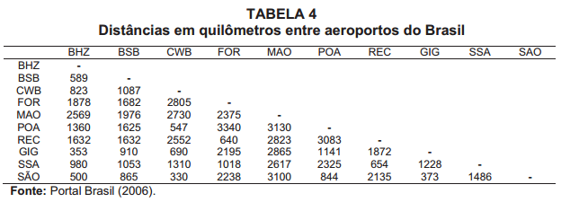
Exemplo de aplicação: distâncias entre aeroportos

Slide 6
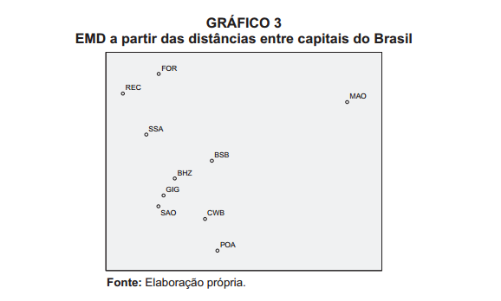
Projeção MDS

Slide 7
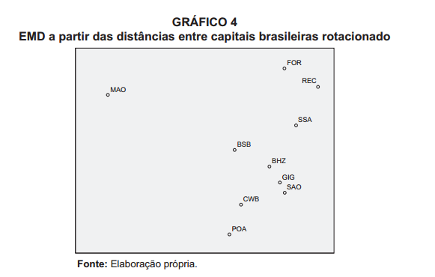

Slide 8
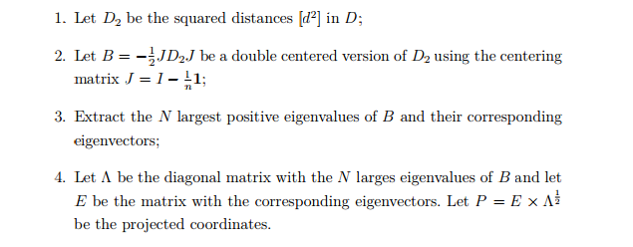
Algoruitmo MDS

Slide 9
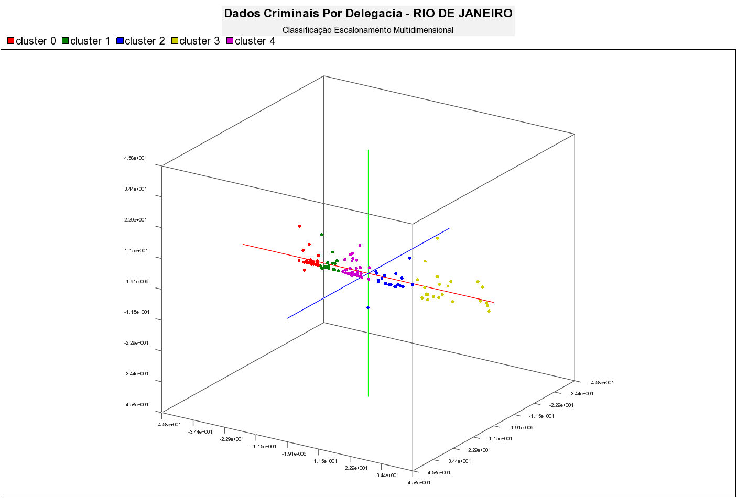
Outro exemplo: identificação de outliers

Slide 10
Projeção Inversa
asdasd

Slide 11
Problema:
asd

Slide 12
Testes:
Imagens
Propriedades

Slide 13
Imagens

Slide 14
Propriedades

